Slide 1


黑色商品周报
S I N C E R I T Y I S
T H E G O L D E N S T O N E

Slide 2

一周价格观察（周五数据）
品种 | 主力合约收盘（涨跌） | 现货价格（涨跌） | 基差 | 月差
螺纹 | 3532（-64） | 3700（0） | 268 | 51
热卷 | 3658（-54） | 3880（-20） | 222 | 117
铁矿 | 774（.-25） | 915（-5） | 198 | 66.5
焦炭 | 1945（-25.5） | 2030（0） | 85 | 85
焦煤 | 1268（-1.5） | 1200（0） | -68 | 46
本周黑色系走势偏强，预计下周市场强弱顺序：焦炭、焦煤、铁矿、螺纹、热卷。
价格因子分析
品种 | 供应 | 需求 | 库存 | 基差 | 生产利润 | 价格水平 | 市场情绪 | 波动预判
螺纹 | 产量处于高位 | 需求同比持平 | 近期走高 | 平水 | 高炉有利润，电炉微利 | 适中 | 商品多头亢奋，黑色逢低受到资金关注 | 偏弱
热卷 | 本周小幅下降 | 小幅回升 | 持平 | 一般 | 利润好转 | 适中 |  | 震荡
铁矿 | 到港量维持高位 | 疏港量维持历史高位 | 港存小幅下降 | 一般 | 较好，但贸易利润不佳 | 高位 |  | 偏弱
焦炭 | 近期处于满产 | 钢厂产量高需求好 | 钢厂库存下降，港口下降 | 平水 | 利润高位回落 | 适中 |  | 震荡
焦煤 | 煤矿产量高，进口控制严 | 焦化厂利润高需求好 | 近期持平或略降 | 一般 | 小幅回升 | 适中 |  | 震荡

Slide 3
逻辑及策略
本周黑色系商品期货整体走强，焦炭表现强势。 我的钢铁发布数据，螺纹产量增加1.7万吨至382.32万吨，同比增加43.84万吨，社库环比增加13.54万吨至891.62万吨，同比增加304.37万吨，厂库环比减少13.84万吨至366.80万吨，同比增加119.1万吨。螺纹周产量在连降三周后转为上升，螺纹总库存在连升三周后转为微幅下降。螺纹数据显示进入九月后消费增长，符合旺季的预期。但同比来看，与去年同期持平，今年产量高于去年，库存也远高于去年同期，下半年库存去化按目前的周度消费数据还不能实现，旺季需求持续验证中。 铁矿方面，Mysteel调研247家钢厂高炉开工率91.41%，日均铁水产量251.59万吨，环比减0.34万吨，同比增15.08万吨。 全国45个港口进口铁矿库存为11373.99万吨，较上周增63.51万吨；日均疏港量325.55万吨增14.89万吨。目前整体库存维持偏低水平，低库存粉矿仍有结构性支撑，巴西等海外发运有所恢复。唐山等地环保存在加严可能，高炉开工仍处高位水平，供需边际走缓但整体仍良好。主力合约基差处于较高水平，后期将有所回归。 焦炭方面，Mysteel统计全国100家独立焦企样本：产能利用81.02%，周环比减0.41%；日均产量38.91万吨，减0.20；110家钢厂样本焦炭库存461.14万吨，减10.59万吨。本周太原、吕梁孝义地区再出去产能政策，出台政策的范围扩大，为市场带来良好预期。当前焦化企业开工率处于高位，但焦企出货顺畅，焦企厂内库存整体低位运行。第二轮提涨范围扩大，仍处博弈当中，而焦炭的需求方面，钢厂生产仍维持高位运行，钢厂焦炭库存保持合理较低水平，个别厂家因库存较低有迫切补库需求。短期看焦炭市场仍呈紧平衡状态，焦炭价格延续偏强走势。 策略：建议做空焦化利润。

Slide 4
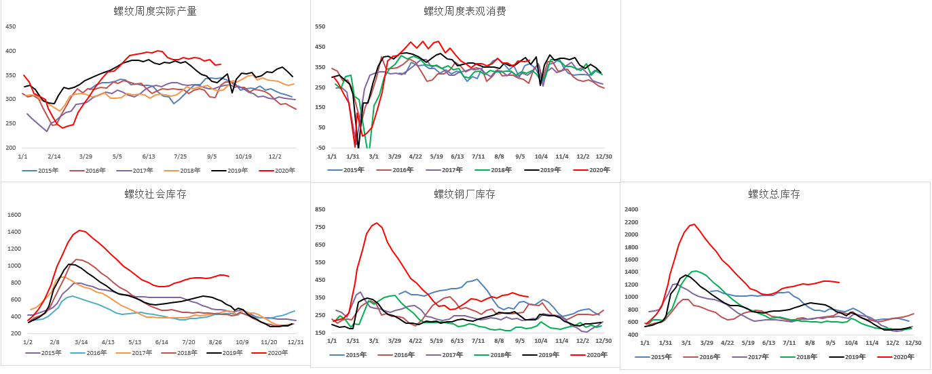
螺纹供求：产量小幅下滑，消费维持不变，总库存持续上升

Slide 5
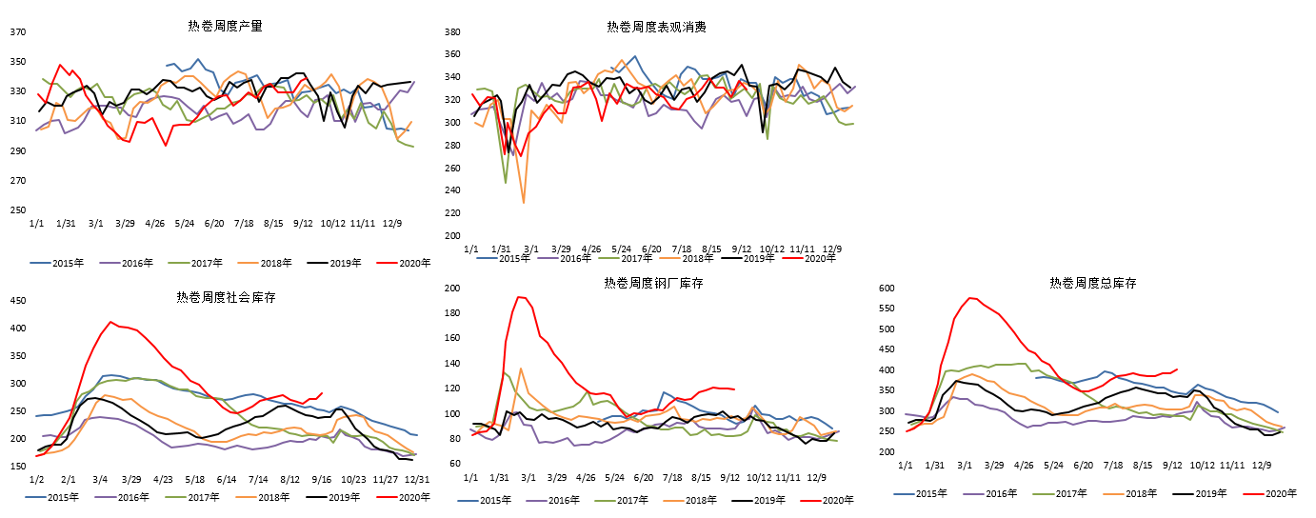
热卷供求：产量略有提升，消费持平，库存略增

Slide 6
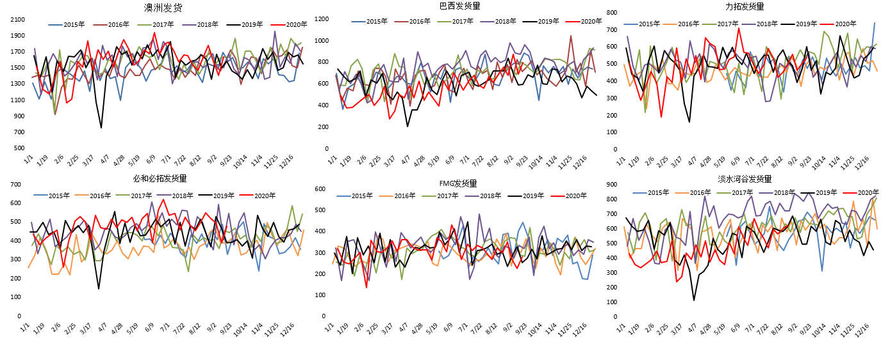
铁矿石供求：澳洲发货持平、巴西发货持续回升

Slide 7
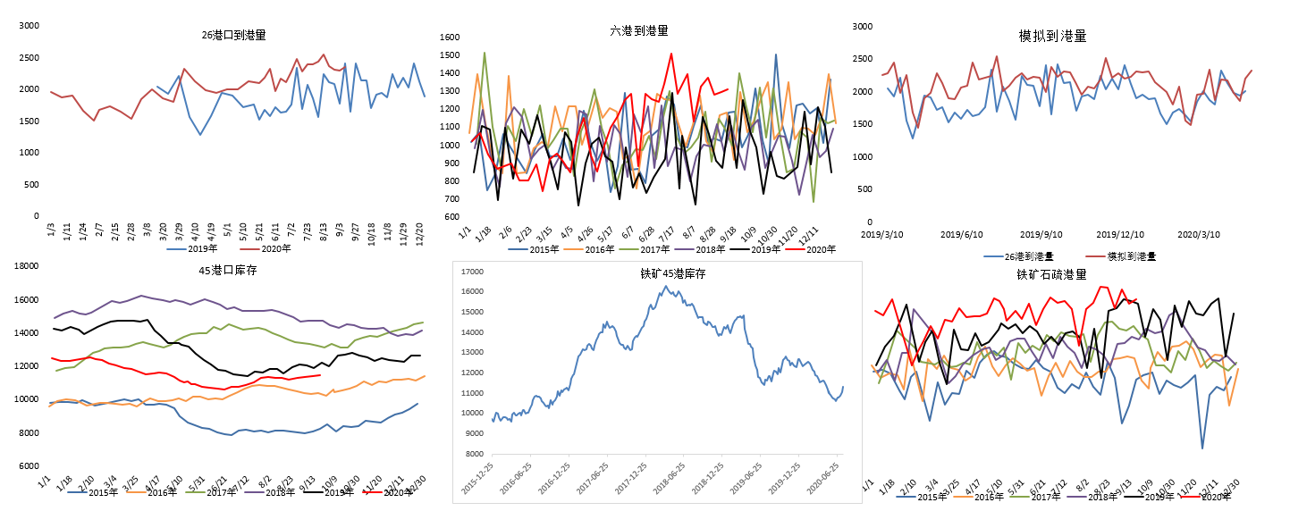
铁矿供求：到港量、疏港量双双处于高位，库存略有回升

Slide 8
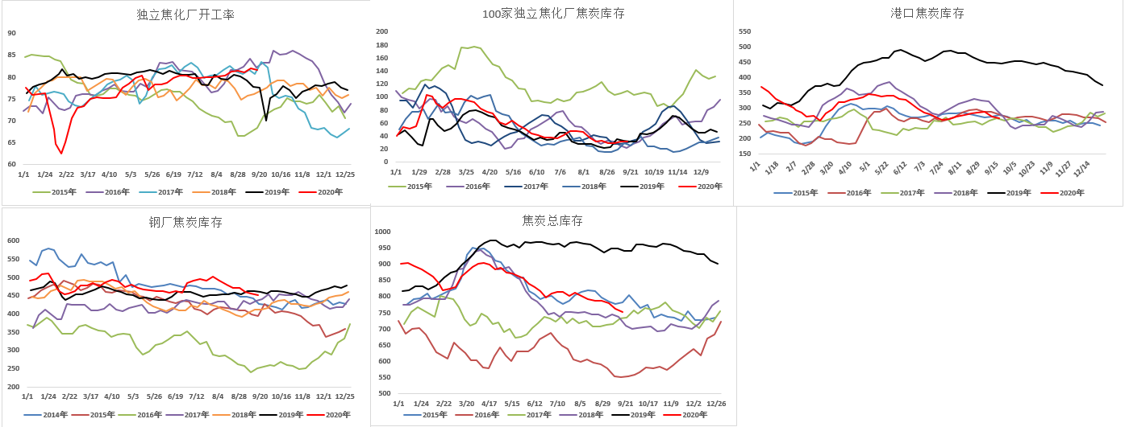
焦炭供求：开工率持续回升，港口库存处于低位，总库存下降

Slide 9
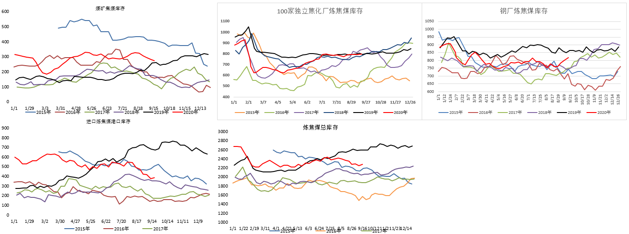
焦煤供求：总库存进入下降趋势

Slide 10
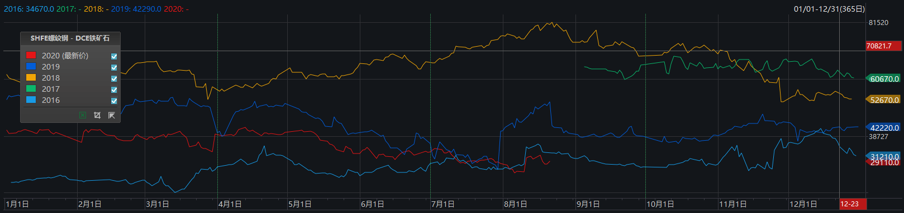
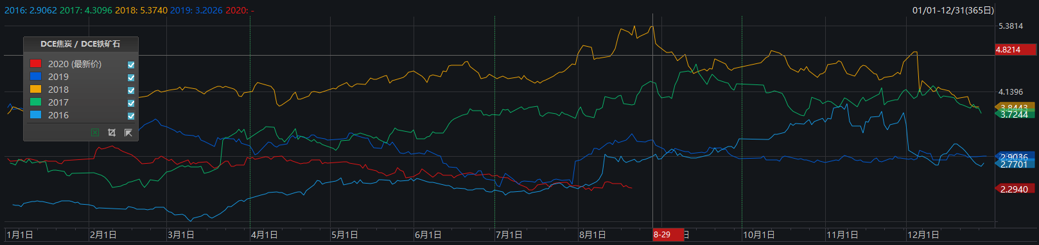
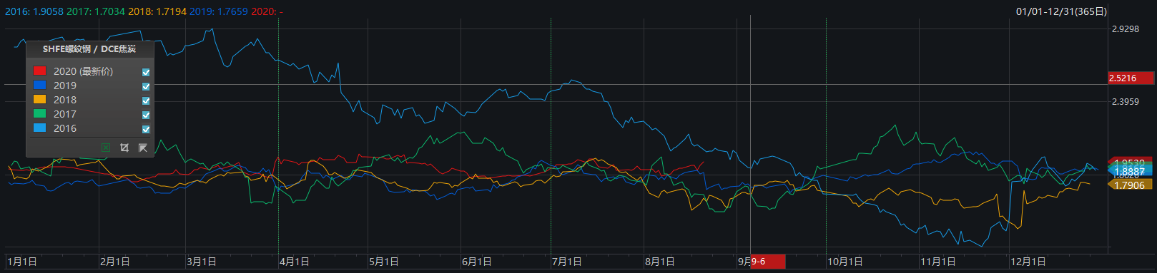
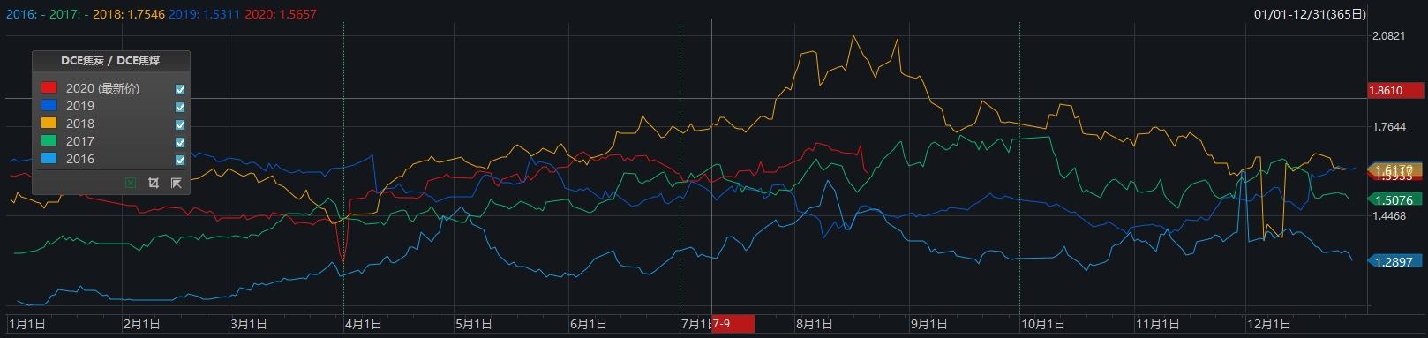
钢厂、焦化厂利润：螺焦比下跌，煤焦比反弹

Slide 11
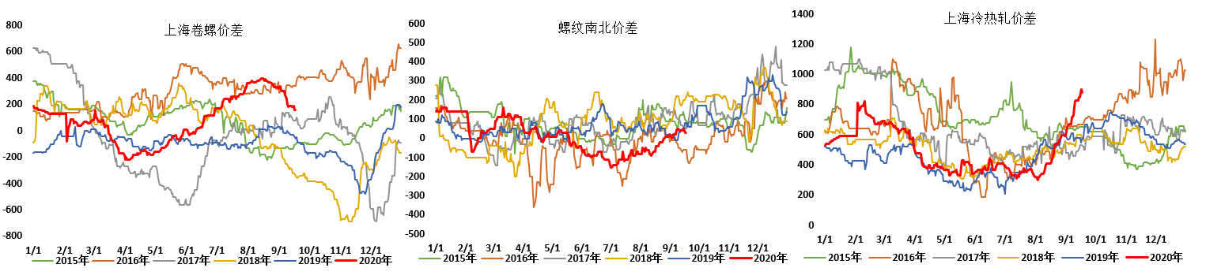
钢材价差：卷螺差持续回落，上海冷热轧价差迅速增长

Slide 12
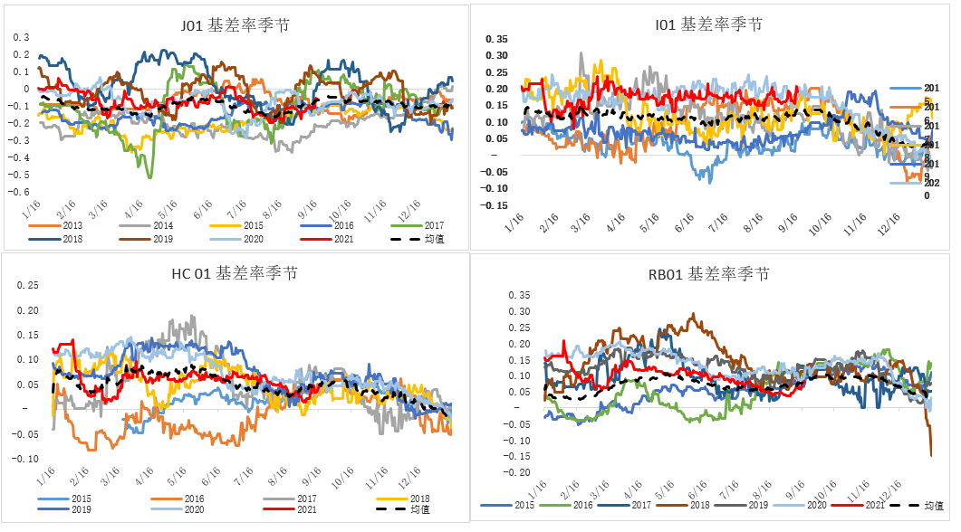
基差：螺纹基差探底回升，铁矿石基差维持平台波动

Slide 13
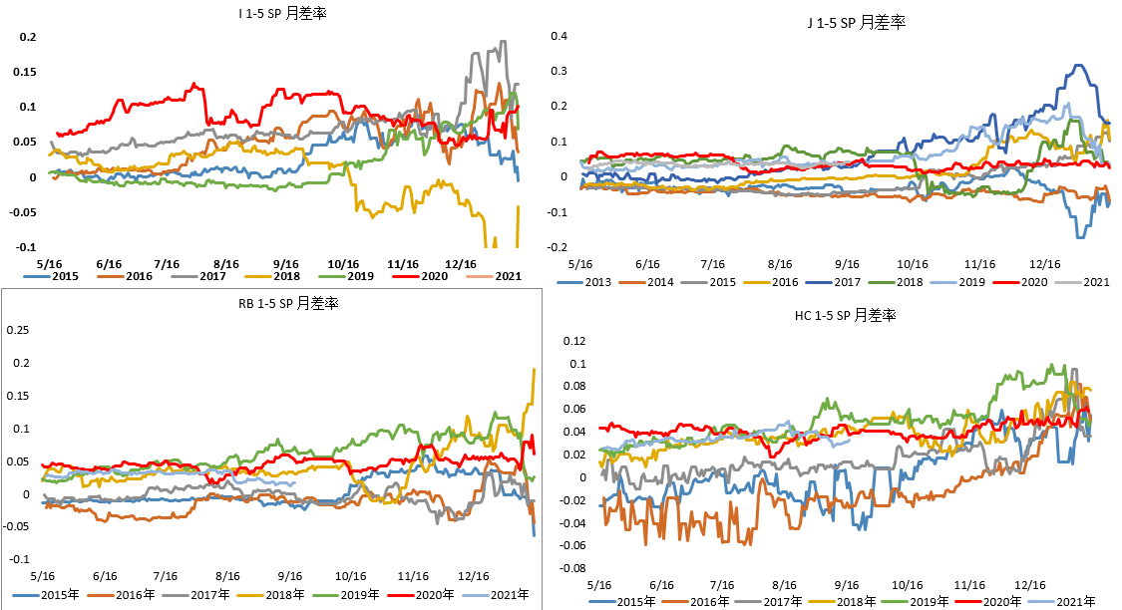
月差：热卷基差处于往年高位，其余基差保持平稳

Slide 14
谢谢大家的观看
Thanks for watching.

